Slide 1

Уральская домовая роспись.

Slide 2
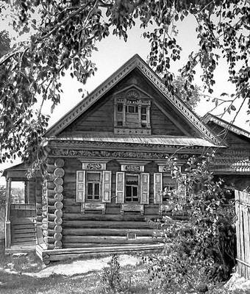

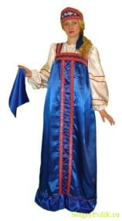



Slide 3
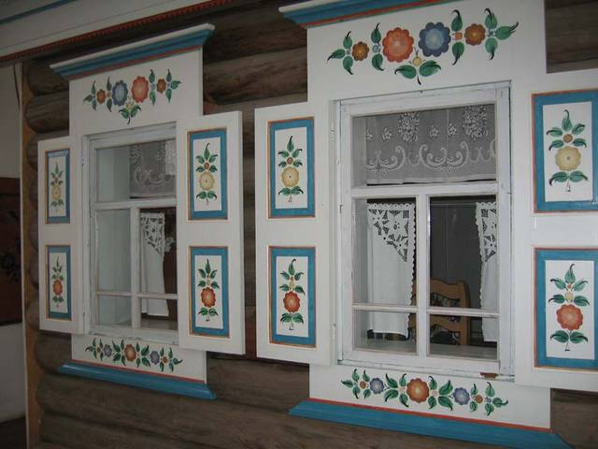
Ставни

Slide 4
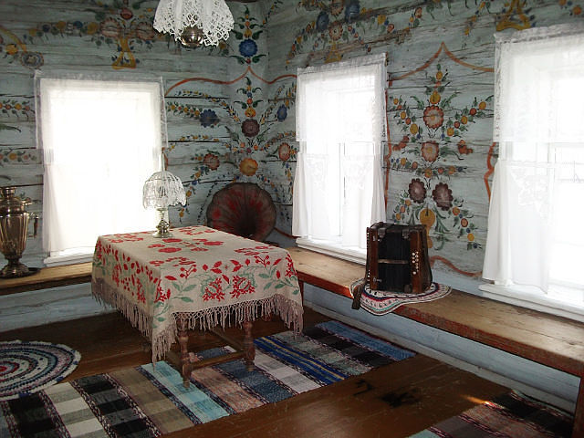

Slide 5
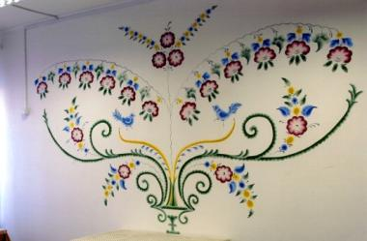
«Древо жизни» –
основной символ росписи

Slide 6
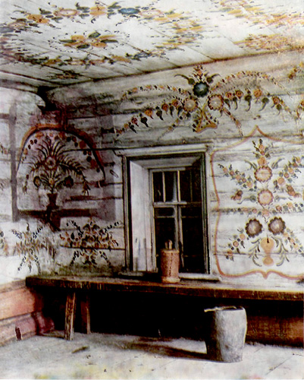
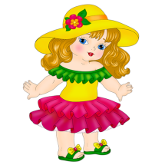
Верхний ярус дома

Slide 7
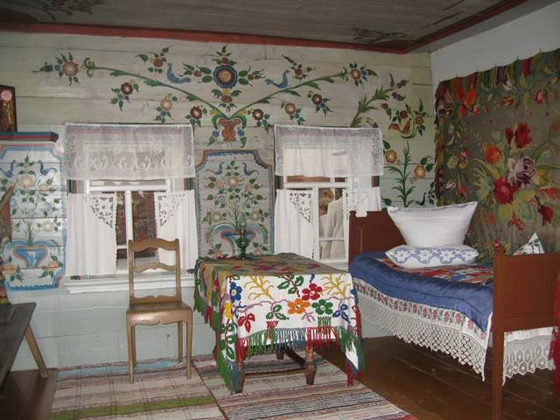
Средний ярус

Slide 8
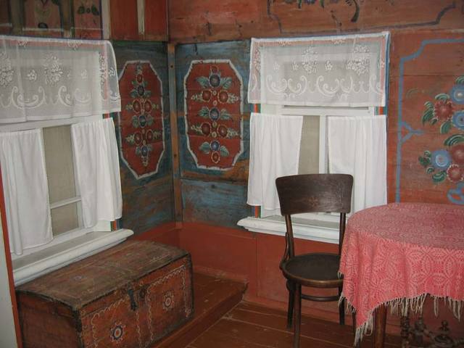
Нижний ярус дома

Slide 9
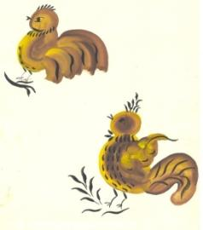


Лев- охранительный
символ
Птицы – символ счастливой жизни
Петушок – хозяин дома, жених

Slide 10

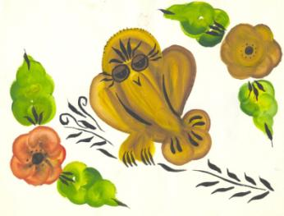
Совушка –охранительная
функция, женское начало
Букет (куст) – семейное дело

Slide 11
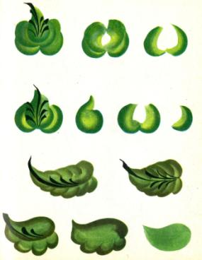
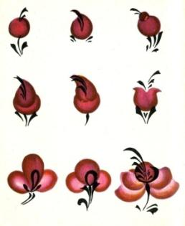

элементы росписи цветов и листьев
Бутоны - дети
Цветы – взрослое
поколение
Листья – символ урожая

Slide 12
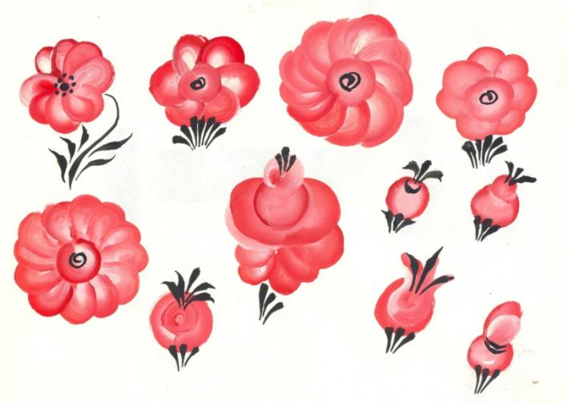
Цветы и бутоны

Slide 13
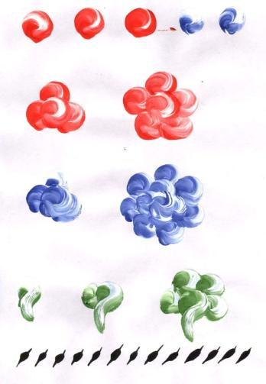
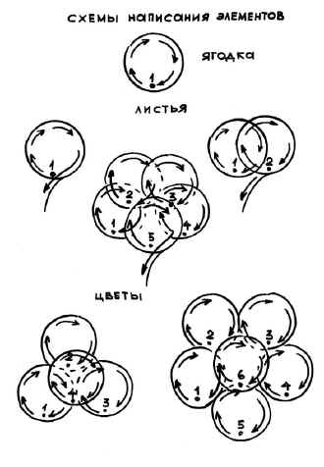
Схемы написания элементов

Slide 14


